Slide 1

AIDS
HIV
B.Παπαρίζος
Δερματολόγος-Αφροδισιολόγος
Επιστημονικός Σύμβουλος ΕΟΔΥ

Slide 2
AIDS
(Acquired Immune Deficiency Syndrome)
Τελικό στάδιο της λοίμωξης με τον HIV
HIV
(Human Immunodeficiency Virus)

Slide 3
IOI KAI ΑΝΘΡΩΠΙΝΟΙ ΝΟΣΟΙ
Κοινά κρυολογήματα, γαστρεντερίτιδες, «παιδικά» νοσήματα (ιλαρά, ερυθρά κλπ), γρίπες
Λοιμώξεις από ερπητοϊούς (HSV, VZV, EBV, CΜV κλπ)
Ηπατίτιδες (A, B, C κλπ)
Λοιμώξεις HPV
Λύσσα, πολιομυελίτιδα κλπ
SARS, Embola, West Nile, Zika
Covid-19
AIDS
Ευλογιά πιθήκων
Καρκινογένεση

Slide 4

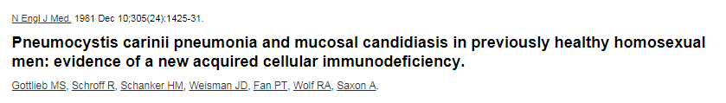
1981: Η ΠΡΩΤΗ ΠΕΡΙΓΡΑΦΗ ΚΡΟΥΣΜΑΤΟΣ AIDS
ΚΑΙ ΜΕΤΑ;

Slide 5


Slide 6
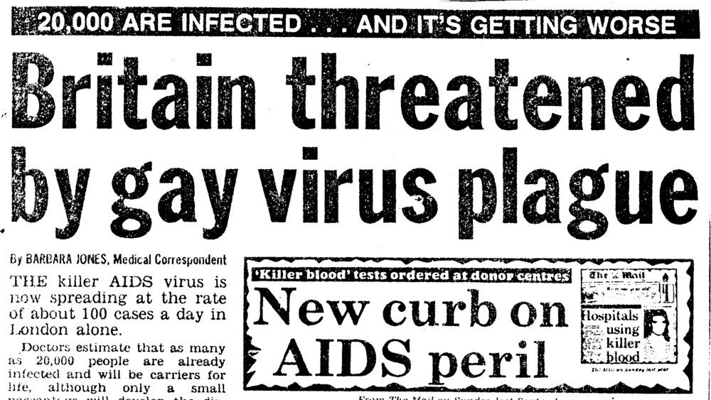
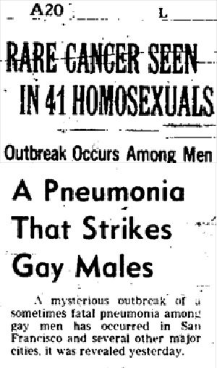


Slide 7
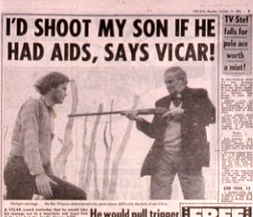

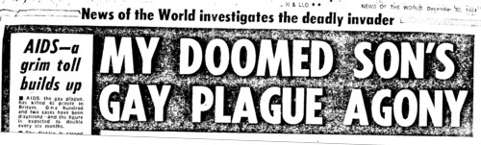

Slide 8







Slide 9


ΤΕΛΙΚΗ
ΚΑΤΑΛΗΞΗ
Φοβία
Πανικός
Στίγμα
Ρατσισμός
Δυστυχώς, παραμένουν τέτοιες αντιλήψεις και μεταξύ ιατρών

Slide 10
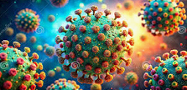
Human
Immunodeficiency
Virus
ΑΝΑΚΑΛΥΨΗ ΤΟΥ ΙΟΥ: 1983

Slide 11
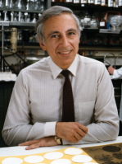

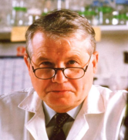
1983
H ANAKAΛΥΨH TOY IOY (ΤΑΥΤΟΧΡΟΝΑ)
ΑΠO ΤΙΣ ΟΜΑΔΕΣ GALLO ΚΑΙ MONTAGNIER
R.C.Gallo
F. Barre-Sinoussi, Luc Montagnier
NOBEL 2008

Slide 12


ΕΠΙΔΗΜΙΟΛΟΓΙΚΑ ΔΕΔΟΜΕΝΑ:
Στο τέλος του 2023:
82.200.000 μολυνθέντες σε όλο τον κόσμο
39.900.000 ζώντες
42.300.000 θύματα
Νέες μολύνσεις 2023: 1.300.000
Θάνατοι 2023: 630.000

Slide 13
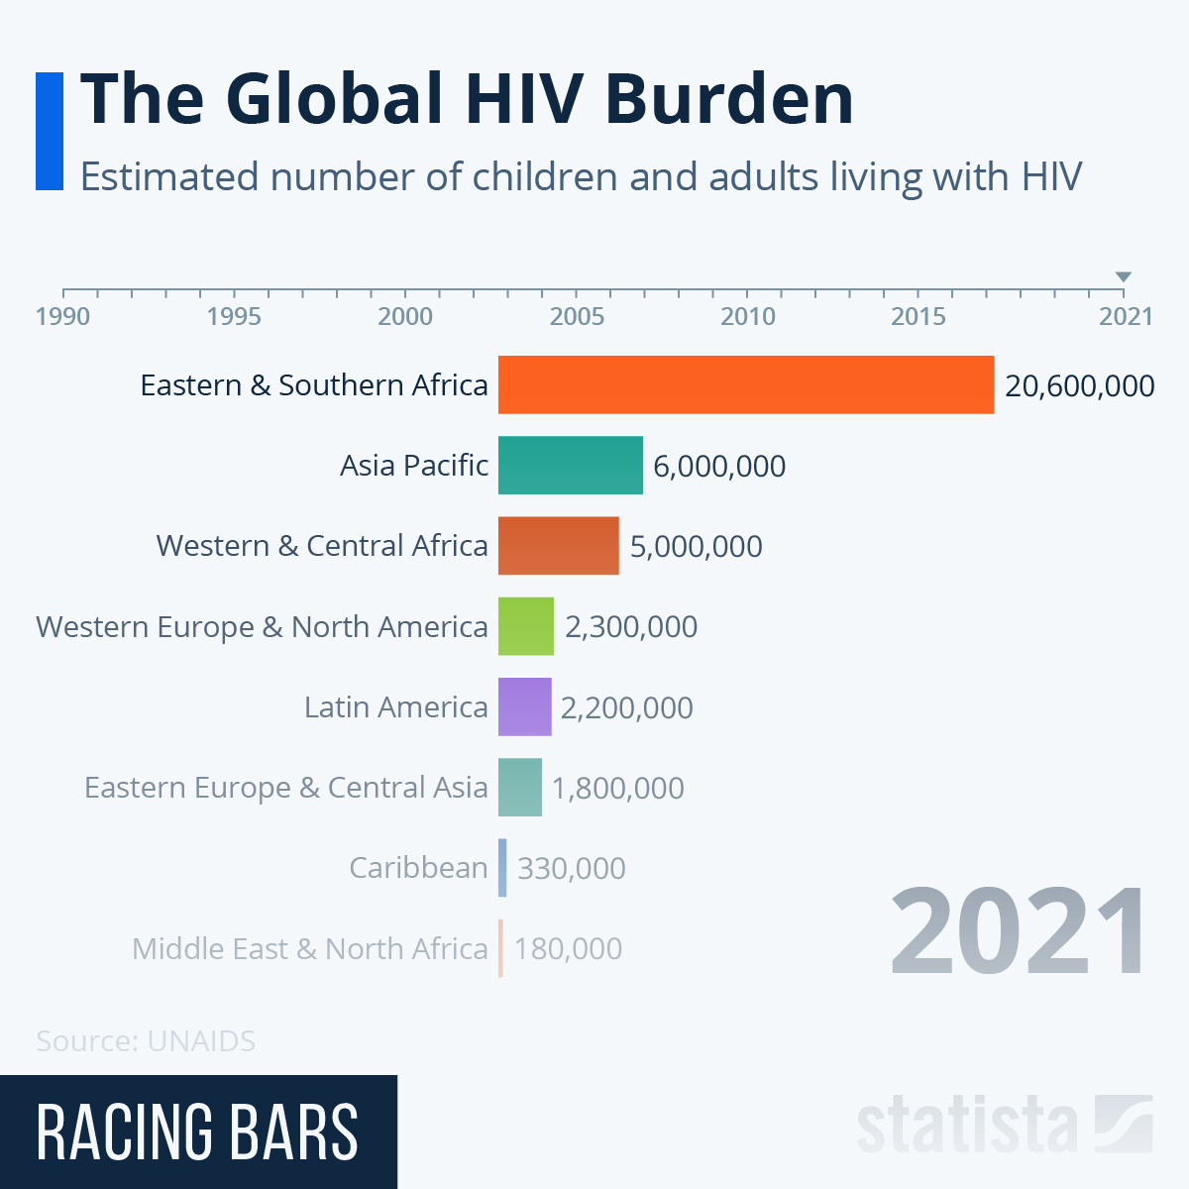
O μεγαλύτερος αριθμός κρουσμάτων: Αφρική, ΝΑ Ασία – όπως σε όλα τα ΣΜΝ και γενικά, σε όλες τις λοιμώξεις

Slide 14
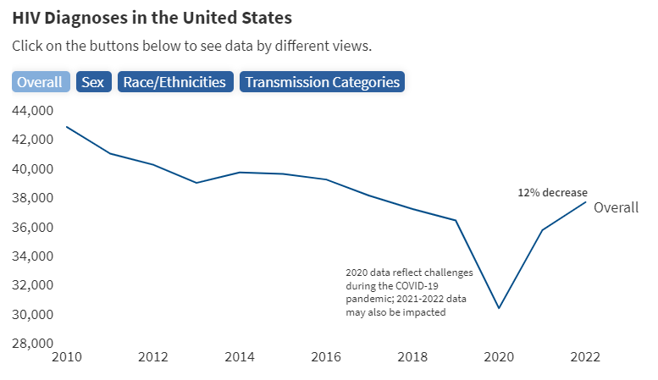
ΗΠΑ

Slide 15

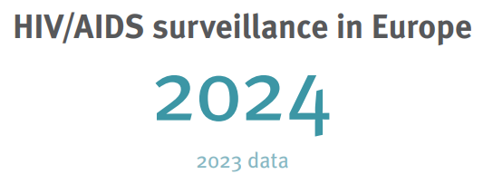
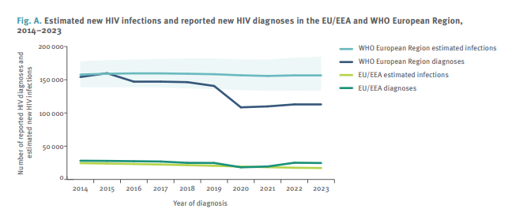
Ευρώπη

Slide 16
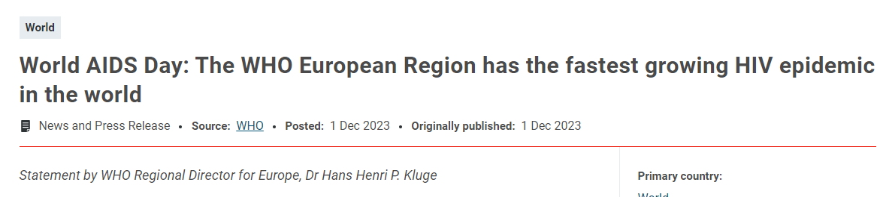

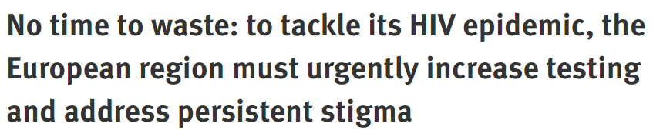

Slide 17

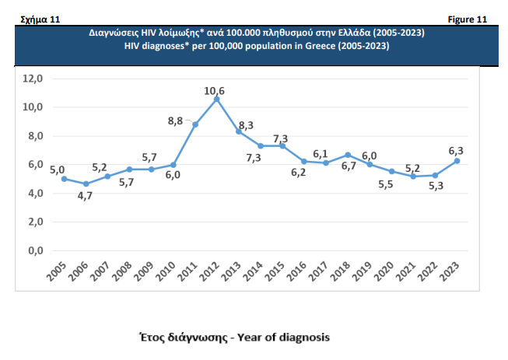
ΕΟΔΥ

Slide 18
ΕΛΛΑΔΑ, 31-10-2024:
Συνολικός αριθμός δηλωθέντων στον EOΔΥ περιπτώσεων: 21.199
Nέες διαγνώσεις 1/1/2024 έως 31/10/2024: 550

Slide 19
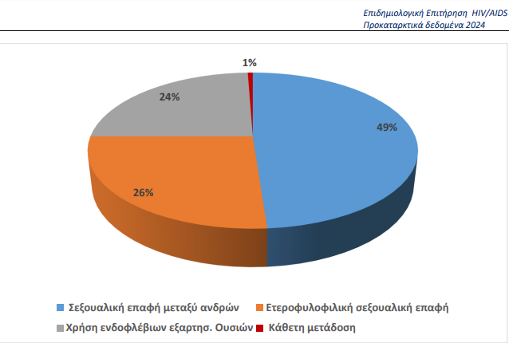

Slide 20
HIV
RNA-ιός (SS-RNA-RT)
Χαρακτηριστικό: η παραγωγή DNA από RNA με τη βοήθεια του ενζύμου ανάστροφη μεταγραφάση (reverse transcriptase)
Ανήκει στην ομάδα των ρετροϊών
Άλλοι ανθρώπινοι ρετροϊοί: HTLV-1, HTLV-2
Είναι ογκογόνοι ιοί
Κύριος στόχος του HIV: μακροφάγα και CD4 Τ-λεμφοκύτταρα (M-tropic και T-tropic στελέχη).

Slide 21
Mεταδίδεται:
Με τη σεξουαλική επαφή
Κάθε είδος, μορφή, ποικιλία
Με το αίμα
Χρήστες iv ουσιών και εξαιρετικά σπάνια: ατυχήματα, μεταγγίσεις
Kάθετα
Κατά την κύηση, τοκετό, θηλασμό

Slide 22

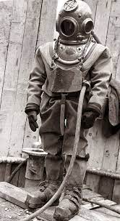
ΔΕΝ μεταδίδεται:
Με απλή σωματική επαφή
Χειραψία, αγκαλιά, φιλί
Με κοινόχρηστα αντικείμενα
Πόμολα, μαγειρικά σκεύη, ρούχα
Με τα έντομα
Από τουαλέτες
Από θάλασσα-πισίνες
Από πλυντήρια
…άρα, οι ασθενείς δεν χρειάζονται απομόνωση ή ειδικές προφυλάξεις

Slide 23
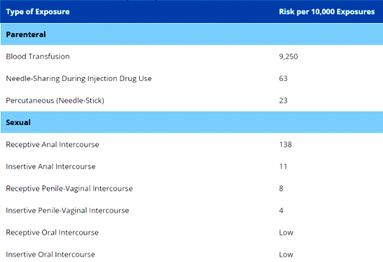
ΕΚΤΙΜΗΣΗ ΚΙΝΔΥΝΟΥ ΜΟΛΥΝΣΗΣ ΑΝΑ ΕΠΑΦΗ
Ο HIV είναι ιός που μεταδίδεται δύσκολα

Slide 24
Ποιοι κινδυνεύουν από HIV λοίμωξη;
Κυρίως:
Άτομα με σεξουαλική συμπεριφορά υψηλού κινδύνου
Χρήστες ενδοφλεβίων ουσιών
Οποιοσδήποτε απρόσεκτος-άτυχος

Slide 25
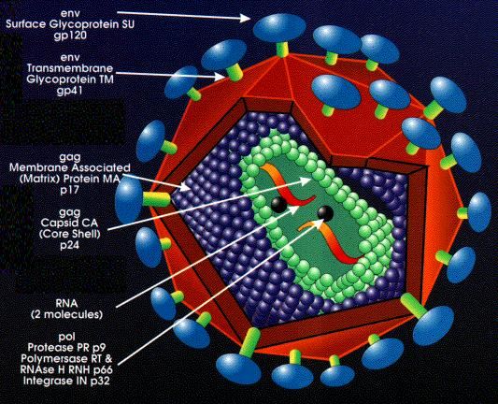

Slide 26

gp120
gp41

Slide 27

Oι ιοί δεν είναι αυτόνομοι και αυτοδύναμοι οργανισμοί
Είναι υποχρεωτικά ενδοκυττάρια παράσιτα
Για να μπούν στο κύτταρο χρειάζονται να «ξεκλειδώσουν την πόρτα»

Slide 28
gp120
gp41
Τα αντικλείδια

Slide 29
Είσοδος του ιού στο κύτταρο:
Σύνδεση gp-120 με CD4 υποδοχέα
Σύνδεση με συνυποδοχέα (CCR5, CXCR4) και σχηματισμός τριπλού συμπλέγματος (tri-complex)
Έκθεση της gp41 προς την εξωτερική επιφάνεια
Σύνδεση της gp41 με την επιφάνεια του κυττάρου-στόχου
Σύντηξη της μεβράνης του ιού με τη μεμβράνη του κυττάρου
Είσοδος του ιικού υλικού στο κυτταρόπλασμα

Slide 30
Κυτταρόπλασμα: Μεταγραφή του ιικού RNA σε DNA με τη βοήθεια της ανάστροφης μεταγραφάσης
Μεταφορά του ιικού DNA στον πυρήνα του κυττάρου (ιντεγκράση)
Πυρήνας: Ενσωμάτωση του ιικού DNA στο DNA του κυττάρου (ιντεγκράση)
Ενεργοποίηση: παραγωγή RNA από το ιικό DNA
Κωδικοποίηση πρόδρομων πρωτεϊνών
«Κόψιμο» των πρόδρομων πρωτεϊνών και παραγωγή δομικών και ρυθμιστικών πρωτεϊνών του ιού (πρωτεάση)

Slide 31
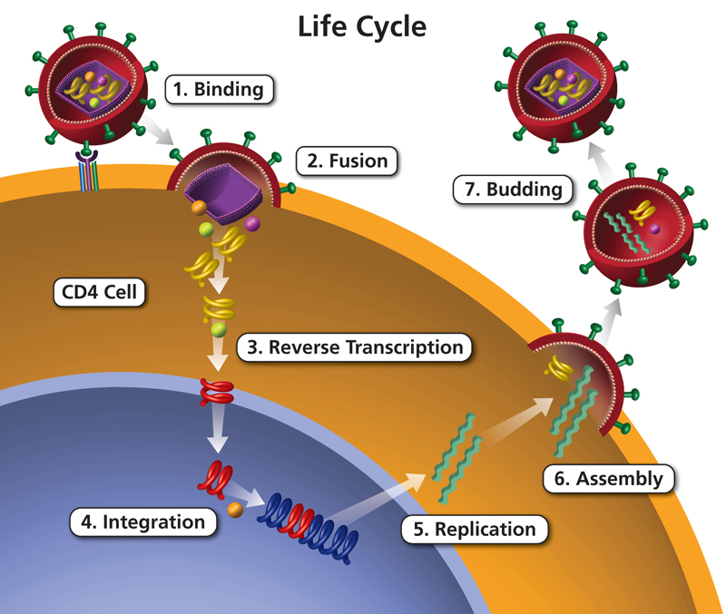

Slide 32
ΤΕΛΙΚΟ ΚΥΡΙΟ ΑΠΟΤΕΛΕΣΜΑ:
Σταδιακή, βραδεία έκπτωση (ποσοτική ΚΑΙ ποιοτική) ανοσοδραστικών κυττάρων (CD4 λεμφοκύτταρα κατά κύριο λόγο) υπό καθεστώς συνεχούς αναποτελεσματικής ανοσοδιέγερσης
CD4 λεμφοκύτταρα, φυσ.τιμές=500-1500
CD4 < 500: ανοσοανεπάρκεια
CD4 < 350: σημαντική ανοσοανεπάρκεια
CD4 < 200: βαρειά ανοσοανεπάρκεια (χωρίς θεραπεία: μέση επιβίωση: ~3 χρόνια)

Slide 33
Ο ασθενής μετά τη μόλυνση, μπορεί:
Nα παραμείνει εξ αρχής ασυμπτωματικός
Να εκδηλώσει οξεία πρωτολοίμωξη (mononucleosis like syndrome): ποικίλης έντασης συμπτωματολογία, συνήθως αυτοπεριοριζόμενη
Ακολουθεί μακρό διάστημα ασυμπτωματικής πορείας (με ή χωρίς λεμφαδένες): στάδιο Α

Slide 34
Με τη βαθμιαία έκπτωση της ανοσολογικής ικανότητας, αρχίζουν να εμφανίζονται εκδηλώσεις όχι άμεσα απειλητικές για τη ζωή, αλλά υποδηλωτικές της ανοσοανεπάρκειας (μυκητιάσεις στόματος, τριχωτή λευκοπλακία, υποτρ. ζωστήρας, θρομβοπενία, πυρετοί, διάρροιες κλπ): στάδιο Β

Slide 35
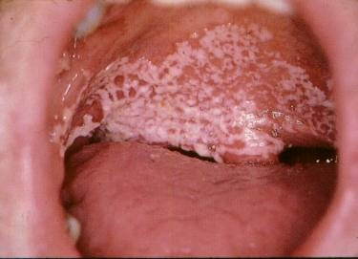
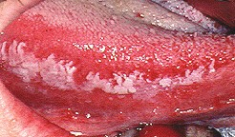
CANDIDA
ΤΡΙΧΩΤΗ ΛΕΥΚΟΠΛΑΚΙΑ

Slide 36
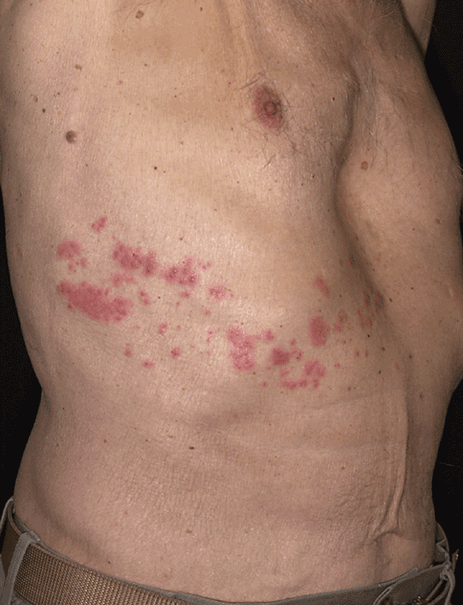
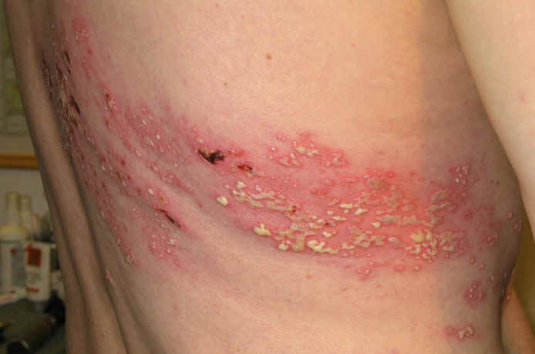
ΕΡΠΗΤΑΣ ΖΩΣΤΗΡΑΣ

Slide 37
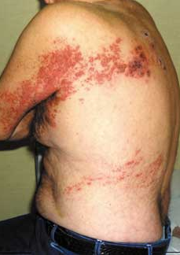
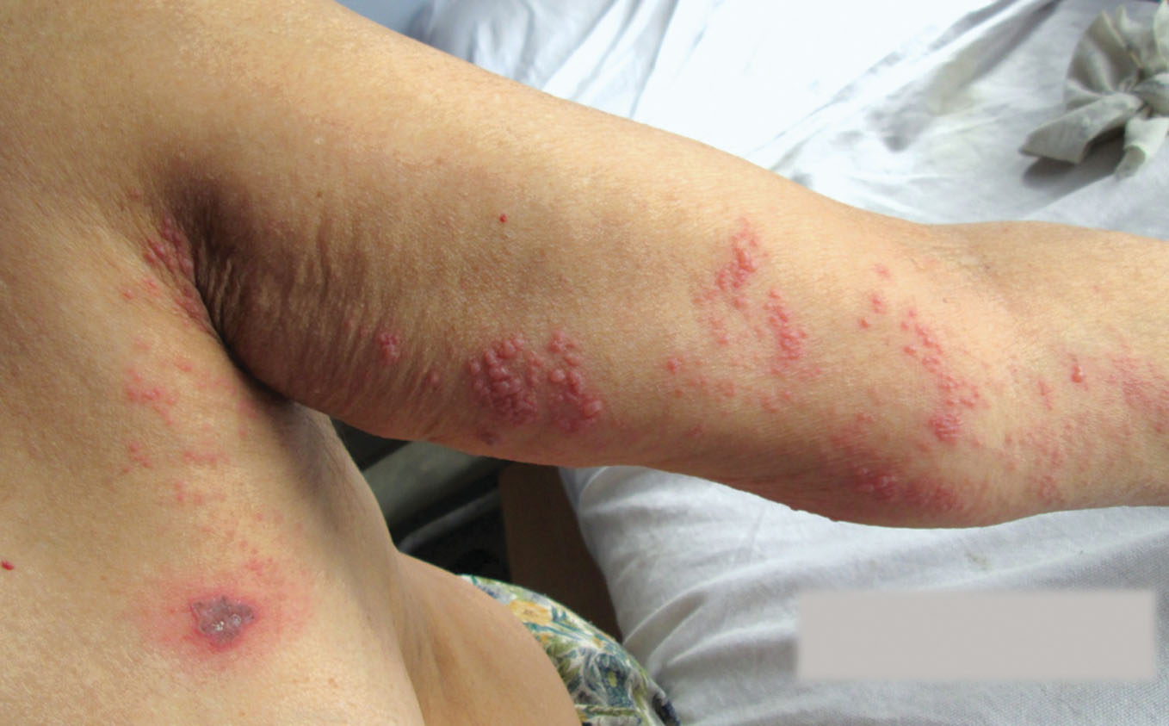

Slide 38
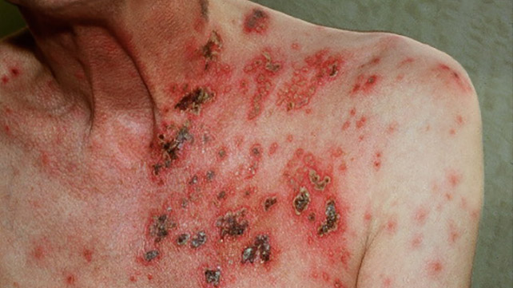

Slide 39
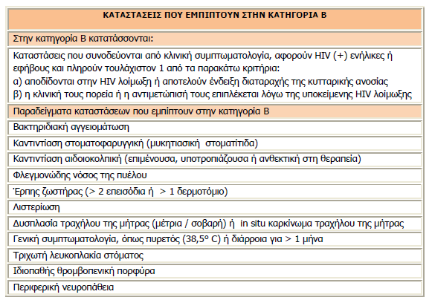

Slide 40
Σε προχωρημένη ανοσοανεπάρκεια, εμφανίζονται καιροσκοπικές εκδηλώσεις (στάδιο C=AIDS) :
Λοιμώξεις (P.jiroveci, TBC, CMV, MAC, απλός έρπης με διάρκεια>1 μήνα, τοξόπλασμα, κρυπτοσπορίδιο, κρυπτόκοκκος, ιστόπλασμα κλπ)
Νεοπλασίες (Β-λέμφωμα, σάρκωμα Kaposi, Ca τραχήλου μήτρας)
Άλλα: σύνδρομο απίσχνασης, HIV-άνοια

Slide 41
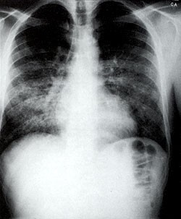
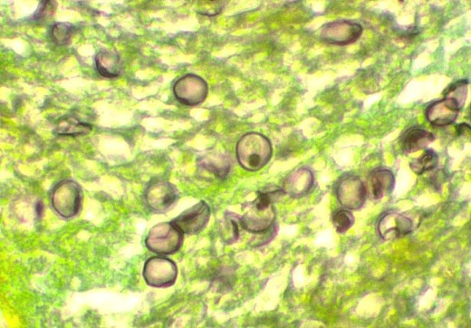
Pneumocystis carinii
(Jiroveci)

Slide 42
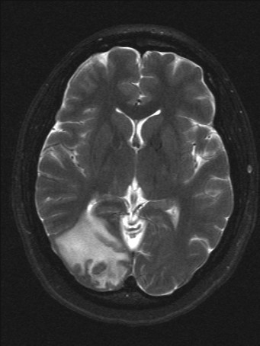
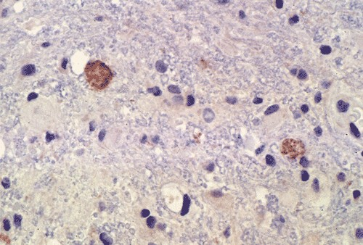
Τοξοπλάσμωση ΚΝΣ

Slide 43
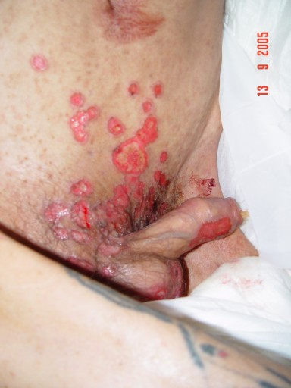
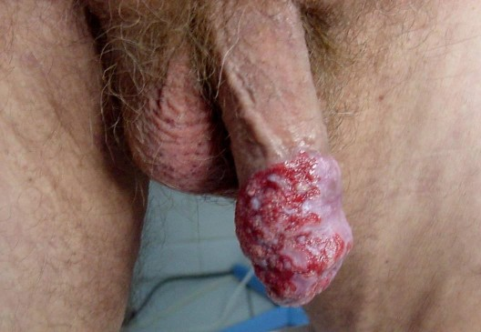
ΑΠΛΟΣ ΕΡΠΗΤΑΣ
(ΧΡΟΝΙΟΣ)

Slide 44
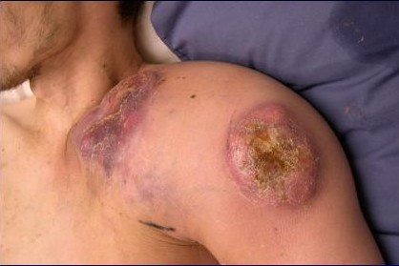
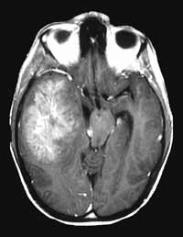
ΛΕΜΦΩΜΑ

Slide 45
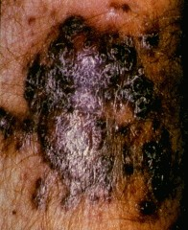
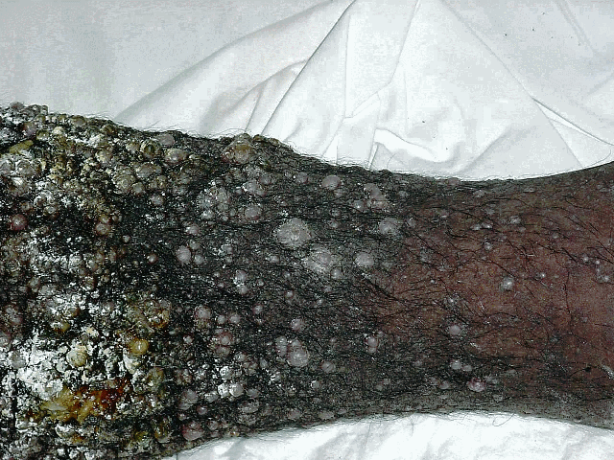
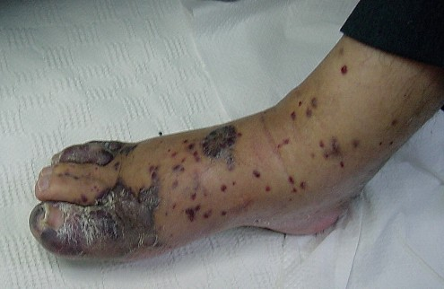
Kaposi’s sarcoma

Slide 46
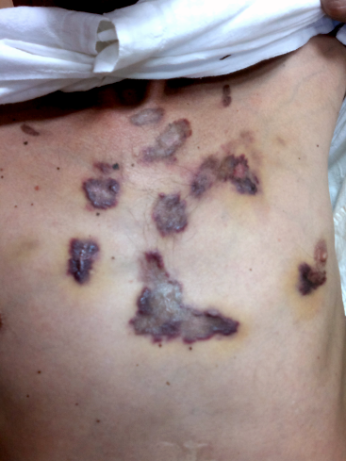
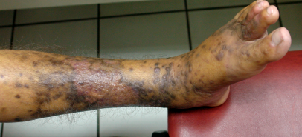
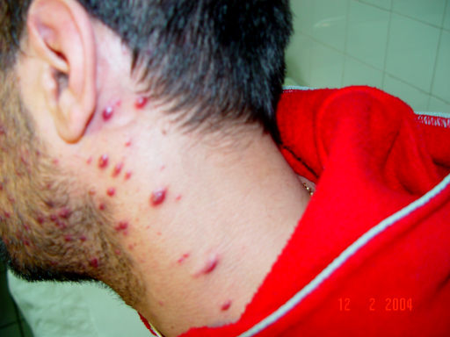
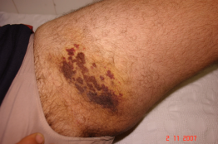

Slide 47
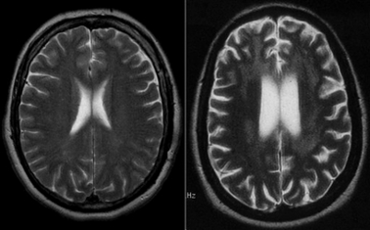
HIV-ANOIA

Slide 48
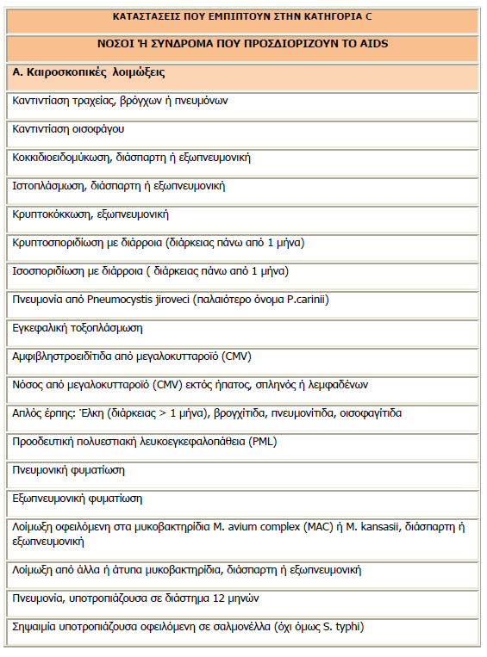
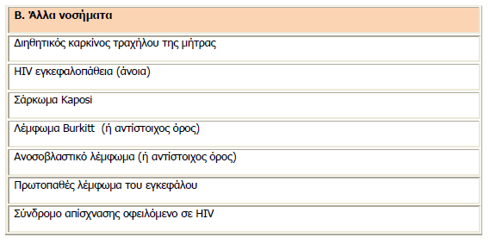

Slide 49
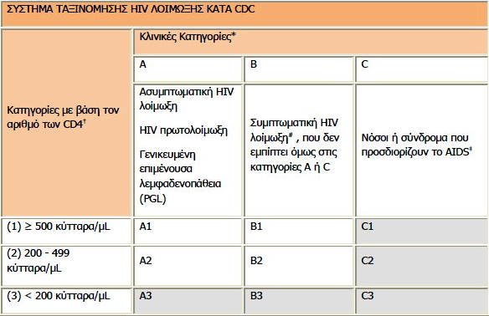

Slide 50
ΕΡΓΑΣΤΗΡΙΑΚΗ ΔΙΑΓΝΩΣΗ ΚΑΙ
ΘΕΡΑΠΕΙΑ ΤΗΣ HIV ΛOIMΩΞΗΣ

Slide 51
Η ΔΙΑΓΝΩΣΗ της λοίμωξης τίθεται με την εργαστηριακή αναζήτηση των αντισωμάτων κατά του ιού
Μέθοδος screening: ELISA (Εnzyme Linked ImmunoSorbed Assay)
Μέθοδος επιβεβαίωσης: Western-Blot, Innolia κλπ
PCR: αναζήτηση του ιού στο αίμα (όχι ρουτίνα)

Slide 52
Μέθοδος ΕLISA:
Αντιδραστήρια 4^{ης} γενεάς: ανίχνευση αντισωμάτων έναντι HIV-1, HIV-2 και αντιγόνου p24
Θετικοποιείται: 3 εβδομάδες μετά τη μόλυνση
Ευαισθησία & ειδικότητα: >99.6%
«Γρήγορα τεστ»: ανοσοχρωματογραφική μέθοδος
Αποτέλεσμα εντός 15-30 λεπτών.
Θετικοποιούνται: 6-12 εβδομάδες
Ευαισθησία & ειδικότητα: >99.6%

Slide 53
Η εξέταση για HIV γίνεται μόνο μετά από ενημέρωση και συναίνεση του ασθενούς. Η εν αγνοία του ασθενούς διενέργεια είναι παράνομη
Γίνεται ως ρουτίνα μόνον σε αιμοδότες και δωρητές οργάνων και ιστών

Slide 54
ΣΤΟΙΧΕΙΑ ΑΞΙΟΛΟΓΗΣΗΣ ΗΙV ΑΣΘΕΝΟΥΣ
Ιστορικό
Κλινική εξέταση
Eργαστηριακά:
Προσδιορισμός CD4 λεμφοκυττάρων (φυσ.τιμές: 500 – 1.500)
Προσδιορισμός ιικού φορτίου (επιθυμητή τιμή: < 50 copies/ml = μη ανιχνεύσιμο)
Γονοτυπικός έλεγχος: ανίχνευση μεταλλάξεων στο ιικό γονιδίωμα, που είναι υπεύθυνες για αντοχή σε φάρμακα
Γενικός και βιοχημικός έλεγχος, έλεγχος για ΣΜΝ, Mantoux, ακτινογραφικός έλεγχος κλπ

Slide 55

ΘΕΡΑΠΕΙΑ: Στην περίπτωση της HIV λοίμωξης, οι εξελίξεις στη θεραπεία της είναι αλλεπάλληλες και οι ταχύτερες από κάθε άλλη νόσο στην ιστορία

Slide 56
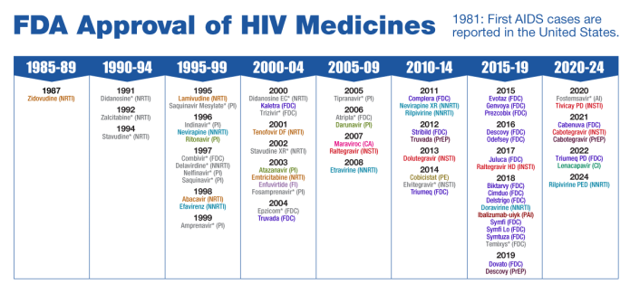

Slide 57
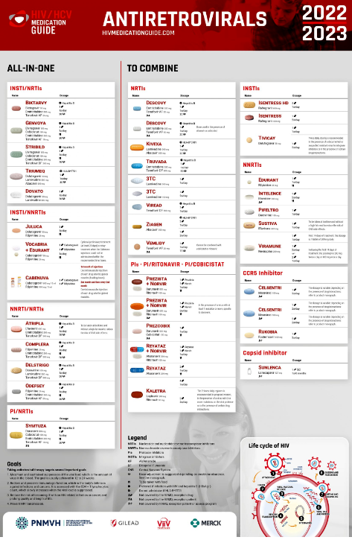

Slide 58
KΥΚΛΟΣ ΖΩΗΣ ΤΟΥ HIV
HIV
Σύνδεση του ιού
με το κύτταρο-στόχο
gp120
Co-receptor
CD4
Aναστολείς gp120
Αναστολείς CD4
Αναστολείς συνυποδοχέων
CELL

Slide 59
KΥΚΛΟΣ ΖΩΗΣ ΤΟΥ HIV
2. Σύντηξη της μεμβράνης του ιού με τη μεμβράνη του κυττάρου
HIV
CELL
Αναστολείς σύντηξης

Slide 60
RNA
3. Mεταγραφή του ιικού
RNA σε DNA με τη βοήθεια
της αν. μεταγραφάσης
Reverse
Transcriptase
Αναστολείς μεταγραφάσης
Νουκλεοσιδικοί
Μη Νουκλεοσιδικοί
DNA

Slide 61
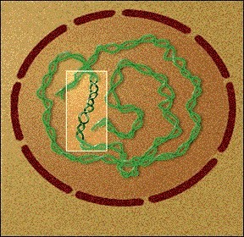
4. Μεταφορά του ιικού DNA στον πυρήνα και ενσωμάτωση στο DNA του κυττάρου με τη βοήθεια της ιντεγκράσης
Αναστολείς ιντεγκράσης

Slide 62
5. Ενεργοποίηση, σύνθεση
πρωτεϊνών (πρωτεάση),
νέα ιικά σωματίδια,
έξοδος νέων ιών από το
κύτταρο
CELL
HIV
HIV
HIV
HIV
Αναστολείς πρωτεάσης

Slide 63
Έτσι, συνολικά σήμερα υπάρχουν:
Αναστολείς ανάστροφης μεταγραφάσης (νουκλεοσιδικοί)
Αναστολείς ανάστροφης μεταγραφάσης (μη νουκλεοσιδικοί)
Αναστολείς πρωτεάσης
Αναστολείς ιντεγκράσης
Αναστολείς σύντηξης
Αναστολείς CD4 υποδοχέα
Αναστολείς gp120
Αναστολείς καψιδίου
Και έπονται:
Αναστολείς ωρίμανσης, αναστολείς γονιδίων του ιού (Rev) κλπ κλπ

Slide 64
Στα 1981:
Οχι θεραπεία
1987:
Μονοθεραπεία με ΑΖΤ
1995:
Συνδυασμένη θεραπεία (τριπλά σχήματα) – Highly Active Antiretroviral Therapy (HAART) ή c-ART (Combinated Antiretroviral Therapy)
Σήμερα:
STR

Slide 65

Τα φάρμακα για την αντιμετώπιση του AIDS είναι ιοστατικά
Αναστέλλουν τον πολλαπλασιασμό του HIV, δεν μπορούν να επιτύχουν εκρίζωση – και άρα, ίαση
Επιτρέπουν την ανασυγκρότηση του ανοσολογικού συστήματος
Μείωση των καιροσκοπικών λοιμώξεων, αύξηση του προσδόκιμου επιβίωσης, καλή ποιότητα ζωής
Η μεταδοτικότητα του ιού στον θεραπευόμενο ασθενή ελαχιστοποιείται

Slide 66
Η θεραπεία περιλαμβάνει συνήθως συνδυασμό τριών φαρμάκων
Γιατί συνδυασμός;
Συνέργεια μεταξύ φαρμάκων
Κυρίως: αποφυγή ανάπτυξης αντοχής
Συνήθως: Δύο νουκλεοσιδικοί αναστολείς ανάστροφης μεταγραφάσης (NRTIs) ΚΑΙ: ένα τρίτο φάρμακο (αναστολέας ιντεγκράσης, μη νουκλεοσιδικός αναστολέας ανάστροφης μεταγραφάσης, αναστολέας πρωτεάσης)

Slide 67

Σήμερα: Single Tabl Regimens (STR)
ATRIPLA (Emtricitabine/Tenofovir/Efavirenz)
EVIPLERA (Emtricitabine/Tenofovir/Rilpivirin)
ΟDEFSEY (Emtricitabine/TAF/Rilpivirin)
STRIBILD (Emtricitabine/Tenofovir/Combisistat/Elvitegravir)
GENVOYA (Emtricitabine/TAF/Combisistat/Elvitegravir)
TRIUMEQ (Abacavir/Lamivudine/Dolutegravir)
SYMTUZA (Emtricitabine/TAF/Cobisistat/Darunavir)
BICTARVY (Emtricitabine/TAF/Bictegravir)
JULUCA (Rilpivirine/Dolutegravir)
DOVATO (Dolutegravir/Lamivudine)
DELSTRIGO (Tenofovir/Lamivudine/Doravirine)
CABENUVA (Cabotegravir/Rilpivirine) inj

Slide 68


Slide 69




YΠΕΡΤΑΣΗ
HIV

Slide 70


Slide 71
Η θεραπεία όμως γίνεται και ακόμη ευκολότερη: αρχίζει η εποχή της Long-Acting Therapy!
Συνδυασμός Cabotegravir και Rilpivirine (Cabenuva): ενέσιμο, μία ένεση κάθε 2 μήνες!
Κυκλοφορεί από τριετίας σε ΗΠΑ και Ευρώπη, όχι ακόμη στην Ελλάδα (ίσως εντός του 2024)
Σε φάση ΙΙΙ δοκιμών: συνδυασμός Lenacapavir και Islatravir: ένα χάπι μια φορά την εβδομάδα
Lenacapavir inj: μία ένεση κάθε 6 μήνες!

Slide 72
Σήμερα, η θεραπεία είναι εύκολη και αποτελεσματική και η επιβίωση είναι μακρά
ΑΛΛΑ…
ΔΕΝ ΠΑΝΕ ΟΛΑ ΚΑΛΑ!
Η ανοσοανεπάρκεια και οι καιροσκοπικές εκδηλώσεις δεν είναι πλέον ο μόνος (γνωστός) κίνδυνος…

Slide 73
ΣΥΝ-ΝΟΣΗΡΟΤΗΤΑ (ΟΧΙ ΑΜΕΣΑ ΣΧΕΤΙΖΟΜΕΝΗ ΜΕ ΑΝΟΣΟΑΝΕΠΑΡΚΕΙΑ)
Καρδιαγγειακή νόσος
Σακχαρώδης διαβήτης
Υπέρταση
Οστεοπόρωση
Νεφρική βλάβη
Ηπατική βλάβη
Νευρο-διανοητική διαταραχή
Καρκίνοι

Slide 74
Τα νοσήματα αυτά εμφανίζονται σε ηλικίες μικρότερες του αναμενομένου σε HIV ασθενείς, ακόμη και υπό επιτυχή θεραπεία
Η εμφάνιση πολλών συνοδών εκδηλώσεων και νοσημάτων «φθοράς» σχετίζεται με τη χρόνια ανοσολογική ενεργοποίηση και φλεγμονή
ΕΙΝΑΙ συνέπεια της HIV λοίμωξης

Slide 75
Στη ΜΕΛ του Νοσοκομείου «Α.Συγγρός» κατά την πενταετία 2020-2024 απεβίωσαν 57 ασθενείς
19 από καρδιαγγειακά νοσήματα ή εγκεφαλικά επεισόδια
23 από καρκίνους
2 αυτοκτονίες
6 από άλλες αιτίες
3 από Covid-19
1 από ατύχημα
3 από overdose
ΣΗΜΕΡΑ, η συχνότερη λοίμωξη στους ασθενείς μας είναι η σύφιλη!

Slide 76
ΕΤΟΣ | ΣΥΦΙΛΗ
2010 | 44
2011 | 50
2012 | 64
2013 | 44
2014 | 43
2015 | 54
2016 | 51
2017 | 55
2018 | 58
2019 | 83
2020 | 95
2021 | 133
2022 | 122

Slide 77

ΚΑΙ ΣΑΝ ΝΑ ΜΗΝ ΕΦΤΑΝΑΝ ΑΥΤΑ…

Slide 78



Slide 79
Η μακρόχρονη επιβίωση των ασθενών ανέδειξε σειρά νέων προβλημάτων, που σχετίζονται:
Με την ίδια τη νόσο
Με τα φάρμακα για την αντιμετώπισή της
Με τη χρόνια, χαμηλού επιπέδου φλεγμονή και ανοσοδιέγερση
Με τη συμπεριφορά ασθενών και πληθυσμών υψηλού κινδύνου
Με την πολιτική κρατών και οργανισμών
Με επακόλουθα κοινωνικά κλπ προβλήματα

Slide 80

AIDS:
Η ΛΕΡΝΑΙΑ ΥΔΡΑ
ΤΗΣ ΣΥΓΧΡΟΝΗΣ
ΙΑΤΡΙΚΗΣ

